Slide 1
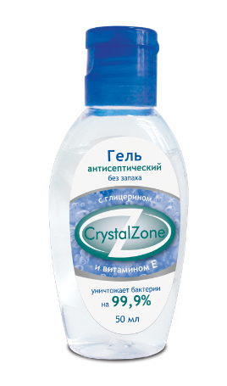
Антисептический гель для рук «КристалЗон» Область применения
Предназначен для гигиенической обработки кожных покровов
(рук, ног и др. участков кожи)
при невозможности осуществить гигиену иным способом в общественных местах: транспорте, спортзалах, магазинах и т.д.

Slide 2
Антисептический гель для рук «КристалЗон»
Состав: спирт этиловый – 62-65%, вода дистиллированная, пропиленгликоль, карбомер, глицерин, витамин Е, нейтрализатор до Ph-7,0

Slide 3
Антисептический гель для рук «КристалЗон»
Упаковка: 50 мл
Страна производитель:
Россия
Срок годности: 5 лет
Условия хранения: в сухом прохладном месте, беречь от открытого огня, прямых солнечных лучей, хранить вдали от нагревательных приборов
Количество в коробе: 12 шт.
Штрих код: 4606351003231

